Slide 1
基于Android+java的AES加密算法分析
Mobile Cloud Security
组长 ：孙明洁
程序员和算法优化员：丁佳晨
文书员：粟碧菲
孙明洁
报告人：毛一曼
日期：2014.12.20

Slide 2
PART
01
平台硬件与软件环境
PART
02
有限域GF(28)的运算
PART
03
AES算法

Slide 3
Eclipse luna
SDK 4.0
&
华为P6
索尼LT26ii
硬件软件

Slide 4
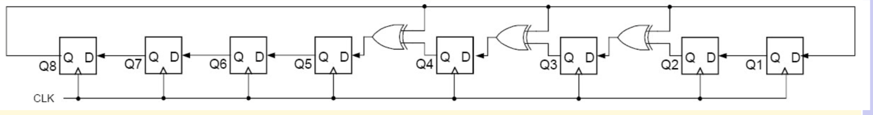
有限域GF(28)的运算
1.乘法：
（1）a * 2n ：
用老师上课给的LFSR算法，将a左移n位。移位后所得的结果即为a*2n的值。

Slide 5
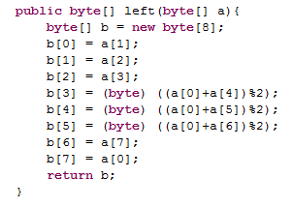
LFSR代码实现

Slide 6
（2）a*b ：
将b分解为形如2n的8位二进制数和的形式
如：
b = 00011000 = 00010000 + 000010000
运用（1）的方法分别计算出a *(00010000)
与a *(000010000)，再逐位异或即可。
WPS Office

Slide 7
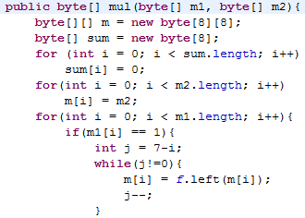


代码实现
<运行结果>
<运算时间>

Slide 8
乘法优化（查表法）
1
在群中定义幂运算为重复运用群的运算符
2
确定生成元素g
3
将生成元应用到多项式乘法中

Slide 9
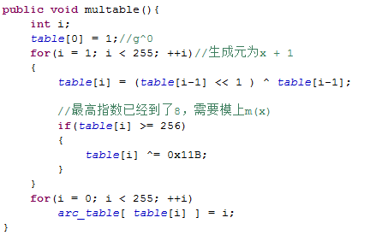
代码实现&运行结果
<运行结果>

Slide 10
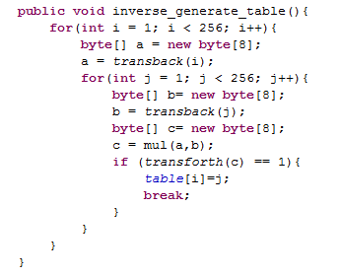
2.逆元
运用已经写出的乘法来计算逆元。对于每一个输入，从0到255计算与这个输入的乘法结果，若结果为1，则说明逆元找到。
<代码实现>
WPS Office
<运行结果>

Slide 11
逆元优化（查表法）
逆元定义：若a和b互为逆元，则有a*b = e。用生成元表示为：g^n* g^m = e = 1。又因为e = g^0 = g^255(循环，回头)。所以g^k * g(255-k) = g^(k + 255 -k) = e。于是g^k 和 g^(255-k)互为逆元。
对于多项式值val，求其逆元。可以先求val对应的g幂次是多少。即g的多少次方等于val。可以通过反向表查询， 设为k。那么其逆元的幂次为255-k。此时再通过正向表查询即可。

Slide 12
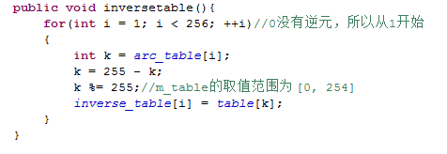
代码实现&运行结果
<运行结果>

Slide 13
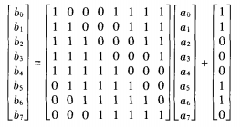
AES算法
AES subbytes的线性分析
对于8为输入，去逆元后输出为a0 a1 a2 a3 a4 a5 a6 a7 。对于逆元进行仿射变换。设输入为a0 a1 a2 a3 a4 a5 a6 a7 ，则输出为b0 b1 b2 b3 b4b5 b6 b7 。以下为仿射变换的算法：

Slide 14
对于256个输入，有256个不同的仿射变换的输出。进行线性分析时，随机取a，b中的几位进行异或运算，若结果为1，则计数器加1.
对于每一个a，b的输入有2^16种不同的位数取法。
最后计算结果为在线性分析最好的情况下，异或情况为1的次数为112 。|112/256-0.5|=0.0625.

Slide 15
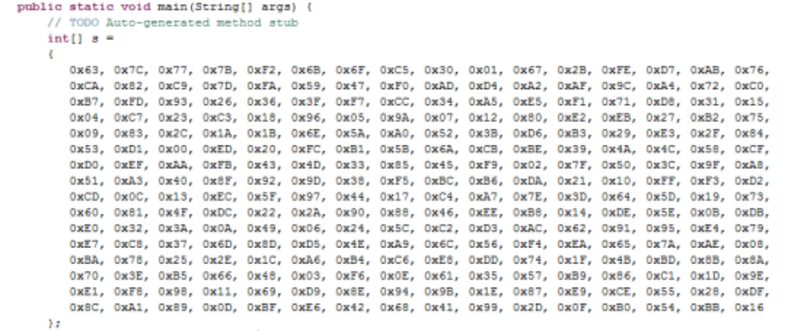
代码实现

Slide 16
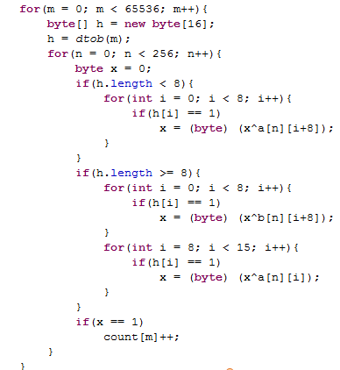

Slide 17
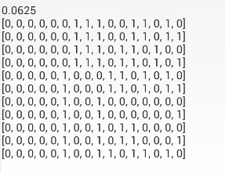
运行结果展示
前言
点击添加标题

Slide 18
THE END
谢谢观赏

